Slide 1

Inleiding Testen
Testen bij Containing

Slide 2
Even voorstellen
Pieter Jansma (email pieter.jansma@atos.net)
HEAO-BI Groningen (1976 - 1980)
Domo, Noord-Nederland (nu Friesland Campina) (1982-1985)
Sinds 1986 ‘AtoS’
tester sinds 1988, testconsultant sinds 1997, testmanager sinds 2001
Klanten waarvoor gewerkt: KPN Mobiel, Achmea, Norfolkline, LNV/EZ, Binnenlandse Zaken, ING, en vele andere.
Collega’s: Henny Hayma & Dorien Wichmann

Slide 3
Inhoud
Doel van Testen;
Eisen;
Dekkingsgraad;
Test(specificatie)technieken;
Unit Testen/Integratietesten;
Test Driven Development, Extreme Programming, Continuous Integration;
Testplan.

Slide 4

Doel van testen
Waarom testen? Wat doe je?
Roept u maar…

Slide 5
Doel van testen
Evolutie in het denken over testen:
Testen is:
Testen = bugfixing
Vinden van fouten: bewijzen dat het niet werkt
Bewijzen dat het werkt
Risicobeheersing
Continue verbetering & optimalisatie (van het ontwikkelproces)

Slide 6
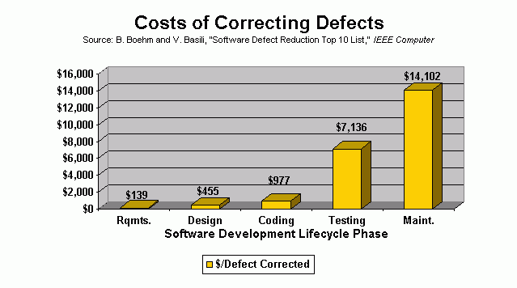
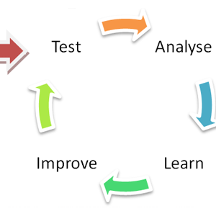
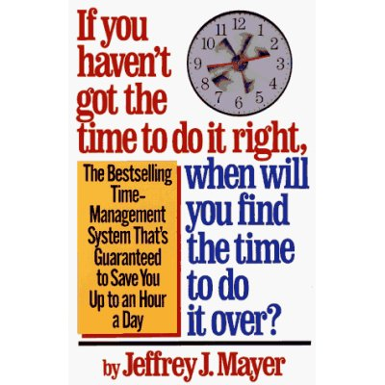
Doel van testen

Slide 7
Eisen (Opdracht/Projecthandleiding)
Eisen (Opdracht):
De werking van de software moet getest worden, zó dat de opdrachtgever overtuigd raakt van de kwaliteit. Eis: gebruik Junit.
Algemene Eisen en criteria (Projecthandleiding):
Aantoonbare testen (bv Junit);
Gemaakte Testprogramma’s/Testdata moeten gedocumenteerd en bij het project blijven.
Projectplan (Projecthandleiding):
Testplan, hoe je gaat testen en eventueel wat je gaat testen.
Conclusie van een Testmanager:
Bovenstaande eisen en criteria zijn niet allemaal SMART, en moeten verder uitgewerkt worden. Dit noemt men in testland acceptatiecriteria;
Ook andere eisen zijn niet SMART, bijvoorbeeld “Bedieningsgemak het werken met het programma”. Moet dit middels een test aangetoond worden, zo ja hoe?

Slide 8
Eisen (aan het testen)
Eisen te stellen aan het testen:
Vooraf moet duidelijk zijn gedefinieerd wanneer een test is geslaagd (“passed”) of niet (“failed”);
Bij ieder testgeval definieer je dus de verwachte uitkomst (“testverwachting”);
Een test moet reproduceerbaar zijn en steeds hetzelfde resultaat opleveren. Niet alleen doordat je een test met Junit doet. Ook doordat je er voor zorgt dat je dezelfde test altijd onder dezelfde omstandigheid uitvoert. Denk bijvoorbeeld aan database vulling.

Slide 9
Code Coverage/Dekkingsgraad
Om te voldoen aan de de eis van aantoonbare testen zou je de dekkingsgraad kunnen meten van je testen. Er zijn verschillende manieren van meten:
Statement Coverage
Decision Coverage
Condition Coverage
Multiple Condition Coverage
Condition/Decision Coverage
Modified Condition/Decision Coverage
Path Coverage
Tools

Slide 10
Statement Coverage
Indicates whether each executable statement is Encountered.
Also known as Line Coverage, Segment Coverage, C1 en Basic Block Coverage.
If (ASLEEP)
WAKE_UP
100% Statement Coverage
ASLEEP = true

Slide 11
Statement Coverage
Pros:
also applies for other entities then statements such as classes, methods, etc.
Cons:
is insensitive to some control structures (decisions, loops, etc.)
is completely insensitive to the logical operators (Or & And)
Better with computational statements than with decisions

Slide 12
Decision Coverage
Indicates whether boolean expressions in control structures (if, while, etc.) evaluated to both True and False;
Also known as Branch Coverage, All-Edges Coverage, Basis Path Coverage, C2 en Decision-Decision-Path Testing
If (ASLEEP)
WAKE_UP
100% Statement Coverage
ASLEEP = true
100% Decision Coverage
ASLEEP = true
ASLEEP = false

Slide 13
Path Coverage
Indicates whether each of the possible paths in each function have been followed.
A path is a unique sequence of branches.
Also known as Predicate Coverage.
Loops are considered as follows:
  zero repetitions and more than zero repetitions (while loop)
  one repetition and more than one repetitions (repeat until loop

Slide 14
Path Coverage
If (ASLEEP)
WAKE_UP
if (AWAKE)
PUT_TO_SLEEP
100% Decision Coverage
ASLEEP = true, AWAKE = true
ASLEEP = false, AWAKE = false
100% Path Coverage
ASLEEP = true, AWAKE = true
ASLEEP = true, AWAKE = false
ASLEEP = false, AWAKE = true
ASLEEP = false, AWAKE = false

Slide 15
Path Coverage
Pros:
very thorough testing
Cons:
the number of paths is exponential to the number of branches
many paths are impossible to exercise due to relationships of data

Slide 16





Java Coverage Tools

Slide 17
Test(specificatie)technieken
Dekkingsgraad meet je tijdens het testen van je code. Maar hoe bepaal je de testgevallen/data waarmee je de code test? En doet je code wel wat het moet doen?
Een goed hulpmiddel is het gebruik van test technieken waarmee je testen specificeert (ontwerpt).
Test(specificatie)technieken hebben tot doel om met een minimaal aantal testgevallen een zo hoog mogelijke dekkingsgraad te bereiken;
Er zijn honderden verschillende test(specificatie)technieken, enkele bekende:
  Equivalentieklassen;
  Beslissingstabel;
  Grenswaarde analyse;
  State Transition Diagram.
Veel test(specificatie)technieken kunnen gebruikt worden zonder dat de tester inzicht heeft in de code (black box testen);

Slide 18
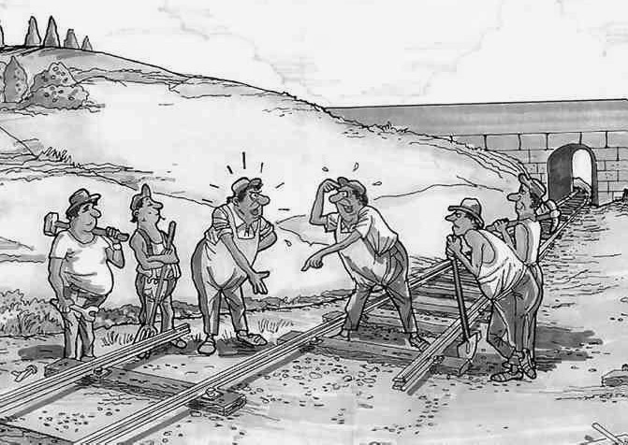
Unit/Integratietesten

Slide 19
Unit/Integratietesten
Unit test | Integration test
Results depends only on Java code | Results also depends on external systems
Easy to write and verify | Setup of integration test might be complicated
A single class/unit is tested in isolation | One or more components are tested
All dependencies are mocked if needed | No mocking is used (or only unrelated components are mocked)
Test verifies only implementation of code | Test verifies implementation of individual components and their interconnection behaviour when they are used together
A unit test uses only JUnit/TestNG and a mocking framework | An integration test can use real containers and real DBs as well as special integration testings frameworks (e.g. Arquillian orDbUnit)
Mostly used by developers | Integration tests are also useful to QA, DevOps, Help Desk
A failed unit test is always a regression (if the business has not changed) | A failed integration test can also mean that the code is still correct but the environment has changed
Unit tests in an Enterprise application should last about 5 minutes | Integration tests in an Enterprise application can last for hours

Slide 20
Test-Driven Development/ Extreme programming
Test-Driven Development (TDD) is een ontwikkelmethode voor software waarbij eerst tests worden geschreven en daarna pas de code. De naam Test-Driven Development komt van Kent Beck, die deze techniek in 2003 op papier heeft gezet en daardoor de bekendheid ervan verbeterd heeft.
EXtreme Programming (ook wel XP genoemd) is een softwareontwikkelingsmethodiek en een vorm van agile-software-ontwikkeling.De belangrijkste grondleggers van eXtreme Programming zijn Kent Beck, Ken Auer, Ward Cunningham, Martin Fowler en Ron Jeffries.

Slide 21
Extreme programming/ twaalf best practices:
gebruik een zo simpel mogelijk ontwerp dat werkt;
schrijf eerst de testcode ('unit test') voordat je functionaliteit codeert (TDD, Test-driven development);
continue herstructurering ('refactoring') van de programmacode;
continue integratie van alle programmacode;
iedere ontwikkelaar heeft gelijke rechten over alle programmacode;
iedere ontwikkelaar gebruikt dezelfde codeerstandaard;
programmeurs werken in paren ('pair programming');
de klant is onderdeel van het ontwikkelteam en moet dus continu voor vragen beschikbaar zijn;
de software wordt in een vaste regelmaat in releases van beperkte omvang aan de klant opgeleverd voor beoordeling;
ontwikkelaars plannen aan de hand van kleine brokjes functionaliteit ('user stories');
alle teamleden (ontwikkelaars en de klant) delen een gemeenschappelijk beeld van het systeem ('metafoor');
overwerken is een uitzondering.

Slide 22
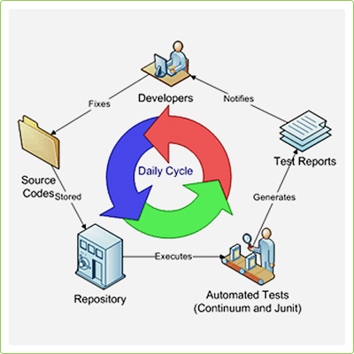
Continuous integration (CI)
Continuous integration (CI) is the practice, in software engineering, of merging all developer working copies with a shared mainline several times a day. It was first named and proposed as part of extreme programming (XP). Its main aim is to prevent integration problems, referred to as "integration hell" in early descriptions of XP. CI can be seen as an intensification of practices of periodic integration advocated by earlier published methods of incremental and iterative software development, such as the Booch method. CI isn't universally accepted as an improvement over frequent integration, so it is important to distinguish between the two as there is disagreement about the virtues of each.

Slide 23

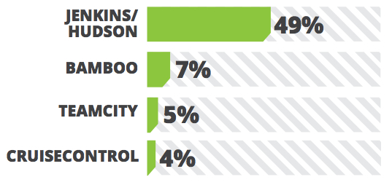
CI/Java Tools

Slide 24
Testplan
High Lights (Bron IEEE Standard for Software Test Documentation (ANSI/IEEE Std 829-2008):
Features to be Tested;
Features Not to be Tested;
Approach (Activities, Techniques, and Tools);
Item Pass/Fail criteria;
Test Deliverables.
Let ook op wat ik aan het begin zei over de acceptatiecriteria.
Je opdrachtgevers moeten je testplan goedkeuren voordat je begint met testen.
Dit om achteraf gezeur te voorkomen dat je niet genoeg getest hebt.
Je kan dan niet zomaar afwijken van je testplan, daar moet je ook weer toestemming van je opdrachtgevers voor vragen.

Slide 25

Tot zover de theorie

